Slide 1
Proyecto RiTech SAS: Marketplace + Trazabilidad café/cacao a la UE
Entrega Sprint 2 — Sustentación
Calidad de Software · equipo Las instancias Team
30 de septiembre de 2026

Slide 2
Agenda
• El proyecto: problema y solución
• Estado actual de la aplicación
• Arquitectura técnica (stack)
• Vistas UML 4+1: contexto, funcional, lógica, desarrollo y despliegue
• Items implementados en septiembre y responsables
• Épicas, historias y roadmap de sprints
• Demostración del prototipo
• Próximos pasos

Slide 3
El proyecto: problema y solución
• Productores de café y cacao de Nariño (Colombia) con difícil acceso a compradores de la Unión Europea.
• Intermediarios tradicionales caros y poca trazabilidad frente a la normativa EUDR (no deforestación).
• Solución: marketplace que conecta productor y comprador, con certificación de origen y trazabilidad.
• Comisión baja del 1% con valor mínimo; sin inventario (somos intermediarios digitales).
• Flujo: registro de finca y certificados → publicación de lote (≥100 kg) → negociación → transacción inmutable → escrow → verificación de calidad → tracker.

Slide 4
Estado actual de la aplicación
• Sprint 1 (Usuarios y seguridad): completado — registro/login por roles, verificación de identidad, privacidad y bloqueo por fraude.
• Sprint 2 (Fincas y trazabilidad EUDR): en progreso — registro geolocalizado de fincas, certificados, estado EUDR y perfil del vendedor.
• Arquitectura y modelo de datos definidos (PostgreSQL + PostGIS).
• Plan de pruebas con 39 casos de prueba por módulo.
• Prototipo funcional en construcción por módulos, con aprobación del stakeholder por pantallazos.

Slide 5
Arquitectura técnica
Capa | Elección | Justificación
Base de datos | PostgreSQL + PostGIS | Geolocalización EUDR y transacciones (escrow)
Backend | Python + Django | Desarrollo rápido, ORM, autenticación y seguridad
Frontend | React | Framework usado en plataformas del sector (Koltiva)
Documentos | Generación de PDF | Certificados y constancias de transacción
Despliegue | AWS | S3+CloudFront, Elastic Beanstalk, RDS, CloudWatch

Slide 6
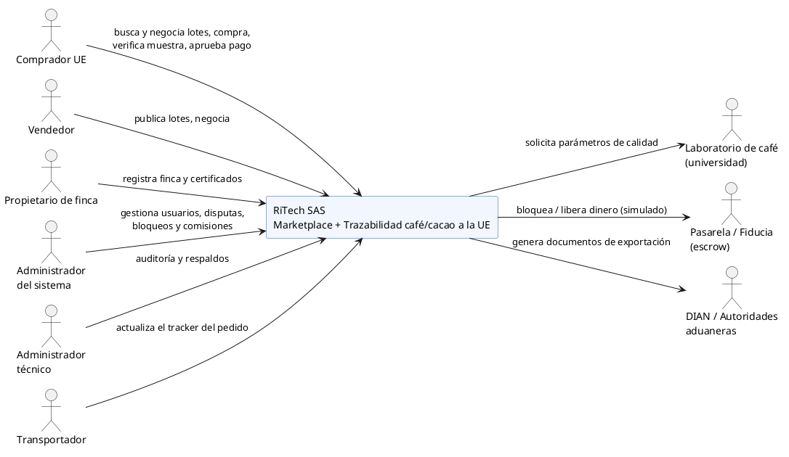
Vista de contexto
Sistema, actores y sistemas externos

Slide 7
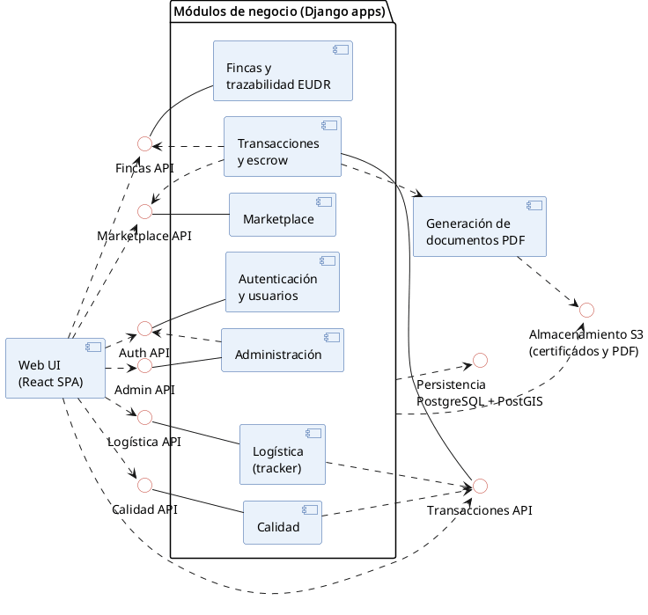
Vista funcional (lollipop y sockets)
Módulos, interfaces provistas y requeridas

Slide 8
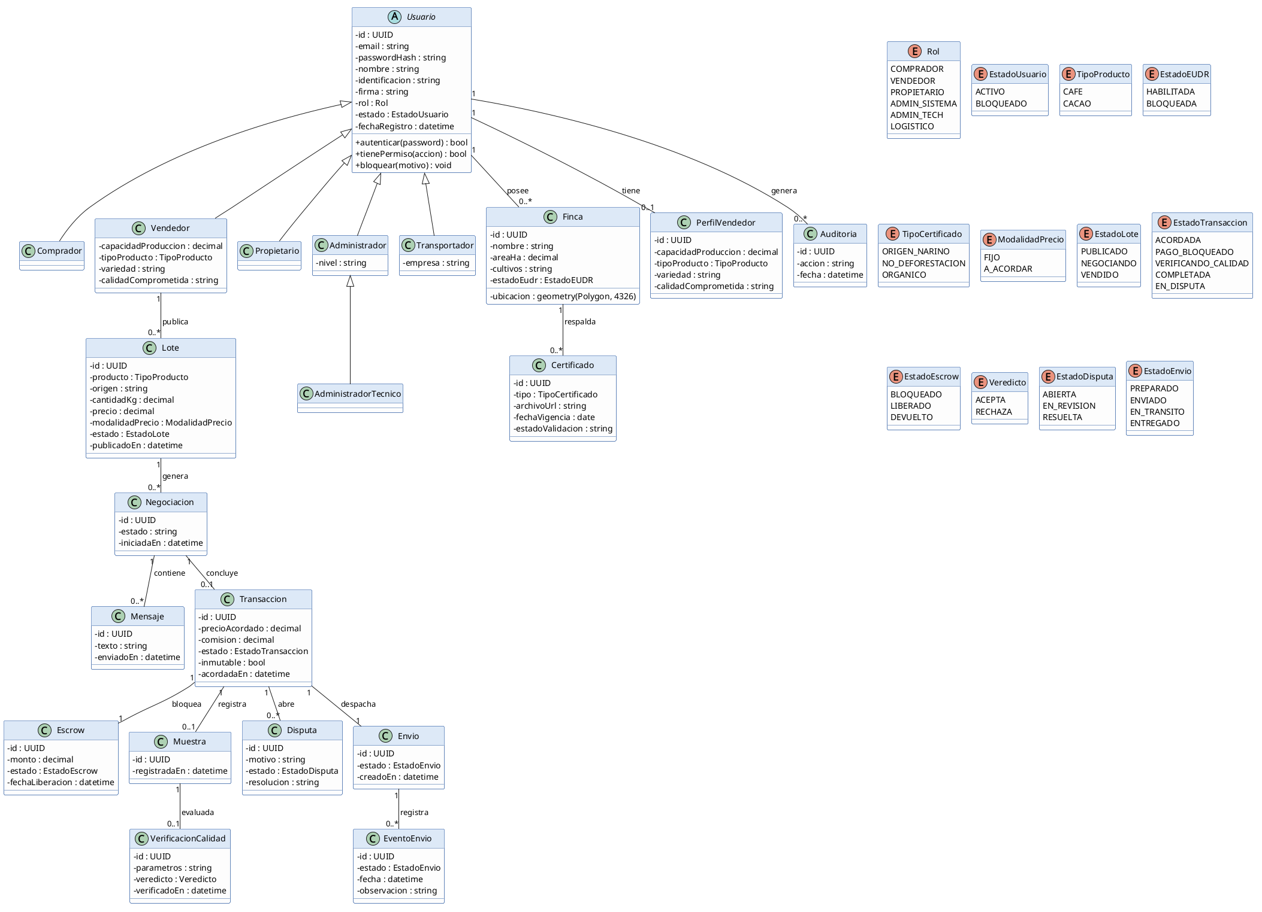
Vista lógica (clases)
Modelo de dominio con herencia de roles

Slide 9
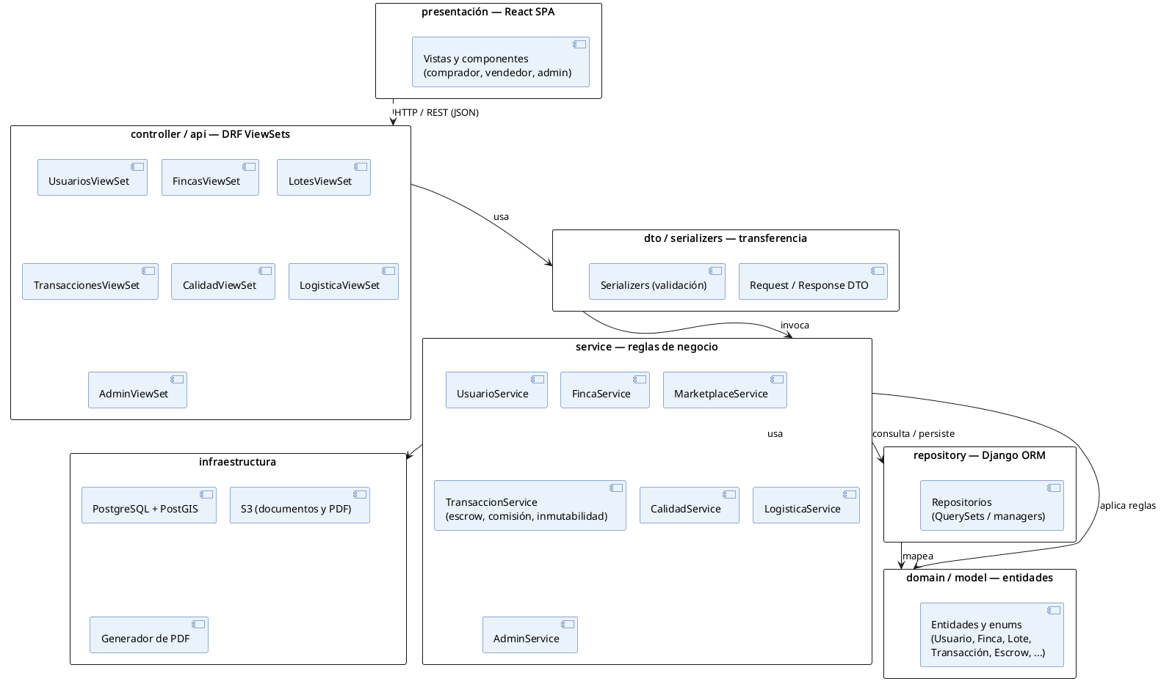
Vista de desarrollo (capas)
controller → service → dto → domain/repository

Slide 10
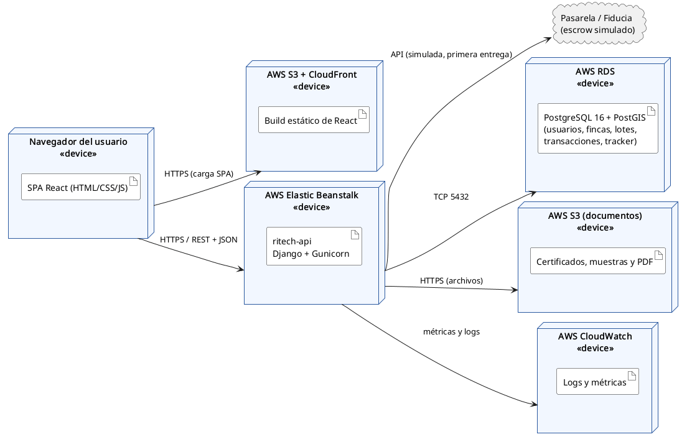
Vista de despliegue
Nodos AWS y protocolos

Slide 11
Items implementados en septiembre y responsables
Sprint | Item | Historia | Responsable
Sprint 1 | LIT-64 | Registro y login de usuarios por rol | Jenifer Daniela Urbano
Sprint 1 | LIT-65 | Verificación de identidad de usuarios | Juan Camilo Lopez
Sprint 1 | LIT-66 | Privacidad de información entre usuarios | Nicolas Alejandro Diaz
Sprint 1 | LIT-67 | Bloqueo y baneo de usuarios por fraude | Jenifer Daniela Urbano
Sprint 2 | LIT-68 | Registro de fincas con geolocalización | Juan Camilo Lopez
Sprint 2 | LIT-69 | Carga de certificados de la finca | Nicolas Alejandro Diaz
Sprint 2 | LIT-70 | Estado de cumplimiento EUDR por finca | Jenifer Daniela Urbano
Sprint 2 | LIT-71 | Perfil del vendedor | Juan Camilo Lopez

Slide 12
Épicas y roadmap de sprints
Sprint | Módulo (épica) | Historias
Sprint 1 | M1: Usuarios y seguridad | LIT-64 a LIT-67
Sprint 2 | M2: Fincas y trazabilidad EUDR | LIT-68 a LIT-71
Sprint 3 | M3: Marketplace | LIT-72 a LIT-75
Sprint 4 | M4: Transacciones y escrow | LIT-76 a LIT-78
Sprint 5 | M5: Calidad + M6: Logística | LIT-79 a LIT-83
Sprint 6 | M7: Administración + despliegue | LIT-84 a LIT-87

Slide 13
Demostración del prototipo
• Recorrido por los módulos implementados del Sprint 1 y Sprint 2.
• Registro/login por roles y control de acceso.
• Registro de finca con geolocalización y carga de certificados.
• Estado EUDR por finca y perfil del vendedor.
• (La demostración se realiza en vivo sobre el prototipo durante la sustentación).

Slide 14
Próximos pasos
• Sprint 3: Marketplace (publicación de lotes, búsqueda/filtros, chat, transacción inmutable).
• Sprint 4: Transacciones y escrow (dinero bloqueado, comisiones, disputas).
• Sprint 5: Calidad + Logística (muestra, veredicto, tracker).
• Sprint 6: Administración + despliegue en AWS + verificación de RNF.
• Cierre de preguntas pendientes con el stakeholder.

